Slide 1
AUTORITA KÁZEŇ A MOC VE ŠKOLNÍ TŘÍDĚ
4. seminář Teorie a metodiky výchovy

Slide 2
Autorita
Autoritu přiřazujeme v pedagogickém procesu k tomu z aktérů, který uděluje rozkazy, zatímco k tomu, který je přijímá, vztahujeme pojmy poslušnost a kázeň.
Typy autority
formální
neformální
věcná znalost předmětu
učitel umí vyučovat
přístup k žákům
Já jako autorita…

Slide 3
KÁZEŇ
dodržování stanovených nebo dobrovolně přijatých norem
vynucené podřízení se nebo prostředek funkčního vyučování a vývoje žáka?
nekázeň je když…
Příčiny nekázně anebo proč žáci „zlobí“?
biologické faktory (např. odchylky stavby a funkce nervové soustavy žáka)
sociální faktory - vliv výchovného prostředí rodiny, skupinová dynamika třídy, vliv party, širší komunity, médií
situační faktory - okamžitá atmosféra třídy, událost v předchozí hodině, nudný výklad učitele

Slide 4
Moc ve školní třídě
Moc je schopnost ovlivňovat jednání jiné osoby.
Charakteristika moci:
moc stále cirkuluje po třídě, moc nikdo nevlastní
uspořádání mocenských vztahů se neustále proměňuje napříč situacemi
Vysvětlete rozdíly:
autorita x moc x kázeň

Slide 5
složky moci
French a Raven (1959) přinesli typologii moci, založenou na pěti složkách:
1. donucovací – tato moc učitele vychází ze studentské potřeby vyhnout se trestu. Pokud jsou si studenti vědomi negativních důsledků jako jsou tresty, špatné známky či kritika před třídou, mohou být více ochotni respektovat učitelovy požadavky
2. odměňovací – tato moc učitele vychází ze studentské touhy získávat benefity. Těmi mohou být hmotné benefity jako body či známky, psychologické benefity jako pochvala učitele či vztahové benefity jako pochvala před spolužáky
3. referenční – vychází z identifikace žáka s učitelem na základě sympatií a náklonnosti. Může se projevovat touhou žáka být jako učitel. Pokud žáci obdivují učitele, mohou být více přístupní jeho přáním a požadavkům.
4. legitimní – vychází ze sociální role učitele, která garantuje (formální) autoritu nad žáky. Tato role je spjata s normou dohlížet na druhé a ovlivňovat je.
5. expertní – vychází z učitelovy znalosti oboru nebo ze zvládnutí výukových metod. Vliv učitele na žáky vychází z jejich vnímání učitele jako experta, který má intelektuální znalosti obsahu.

Slide 6
Moje složky moci
Kde jsem:
0 10
Kde bych chtěl být:
0 10
Co proto musím udělat?

Slide 7
Mocenské konstelace ve školní třídě

Slide 8
analýza ukázky 1
Ž Sandra: A pančelko, to když to budem mít úplně všechno blbě, tak to dostanem pětku, jo?
U: Ano.
Ž Jolana: Cože? (překvapeně a naštvaně)
Ž Sandra: To jste nám ale fakt mohla oznámit aspoň trošičku. (…)
Ž Jana: Ale pančelko, to už jsme probírali dávno, ne?
Učitelka: Minulou hodinu jsme to všechno dělali.
Ž Jana: Tohle?
Ž Petra: To teda nee.

Slide 9
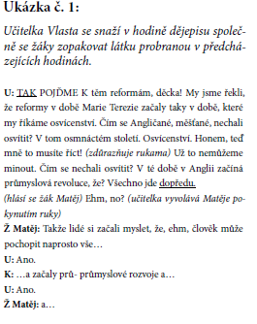
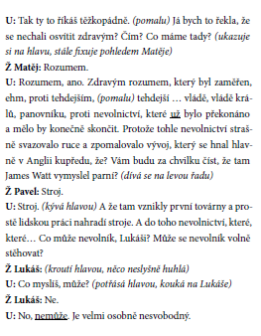
Analýza ukázky 2

Slide 10
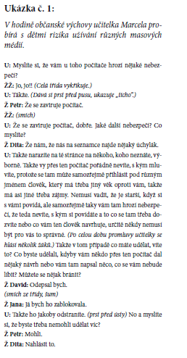
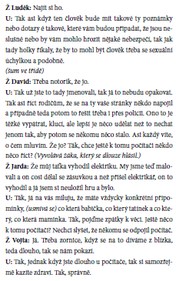
Analýza ukázky 3

Slide 11
Analýza ukázky 4
Ž Filip: Školní prostory jsou zbytečně velké. Je tam depris,
depre (smích) depresivní prostředí a hlavně učitelé. Škola má
hnusně červenou barvu, zato má dvě tělocvičny. Jsou tam
kuchařky, které neumí vařit.
(celá třída se směje)
U: Já to, já to řeknu té kuchařce. Počkej jako, ti jednu švihne a
bude to.
(celá třída se směje)
U: To byl subjektivní. To byla taková těžká technika školy,
subjektivní. Jako myslíš, že jako ti způsobuji depresi jako
učitel?
(celá třída se směje)
Ž Filip: Ne, vy ne. Ostatní.
U: Jo? Těma čtvrtletkama jo?
Ž Filip: Někteří třeba.
U: Někteří učitelé. (úsměv)
ŽŽ: (mluví jeden přes druhého)

Slide 12
Moc ve školní třídě ke studiu:
Časopis Komenský:
číslo 01 / září 2012 / ročník 137
číslo 02 / září 2012 / ročník 137
číslo 03 / září 2012 / ročník 137
číslo 04 / září 2012 / ročník 137
Dostupné zde: http://www.ped.muni.cz/komensky/predesle-rocniky

Slide 13
K zamyšlení
Jaký je rozdíl mezi mocí a autoritou, mocí a kázní?
Jaké složky podporují moc učitele?
V čem se liší mocenská situace tahanice a cirkulace?
Kdy učitel hraje přesilovku z hlediska mocenské situace ve třídě?

